Slide 1
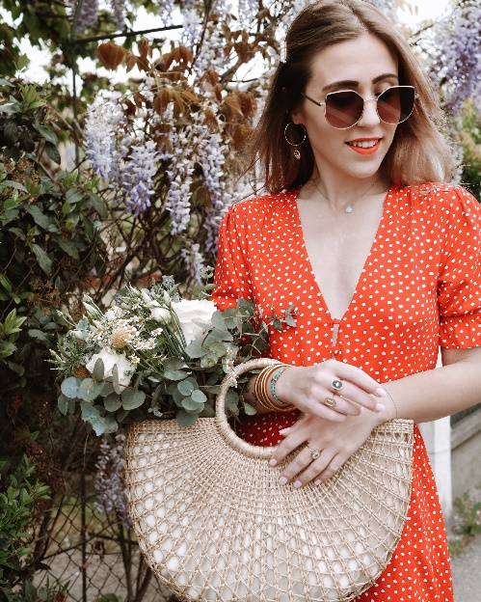
LAPETITEFRENCHIE.COM
LA PETITE FRENCHIE EN QUELQUES CHIFFRES
+20 000 visiteurs uniques par mois
LA PETITE FRENCHIE
FASHION, TRAVEL AND LIFESTYLE BLOGGER
+50 000 pages vues par mois
+75 300 abonnés
+64 100 abonnés
LE BLOG EN QUELQUES MOTS
Fondé en Février 2013, avec plus de 700 articles publiés , lapetitefrenchie.com est un blog autour de la mode, le voyage et le lifestyle (beauté, déco, bonnes adresses toulousaines, etc). Un univers en toute simplicité, authentique, coloré et dans la bonne humeur qui m’a permis de construire une communauté bienveillante, engagée, qui me fait confiance et dont je suis proche.
Visiteurs récurrents
25%
75%
de femmes
Âge moyen
des abonnés
18-34
CRÉATIONS DE CONTENUS PROPOSÉS :
Article de blog dédié
Placement de produit
Post Instagram
Story Instagram
Post 21 Buttons
Vidéo IGTV
Shooting photo
Concours
Autre service : Community Manager freelance
QUELQUES MARQUES QUI M’ONT FAIT CONFIANCE
LAURA DEPAOLI N°SIRET : 825 152 044 00020 contact : lapetitefrenchie@outlook.fr

